Slide 1

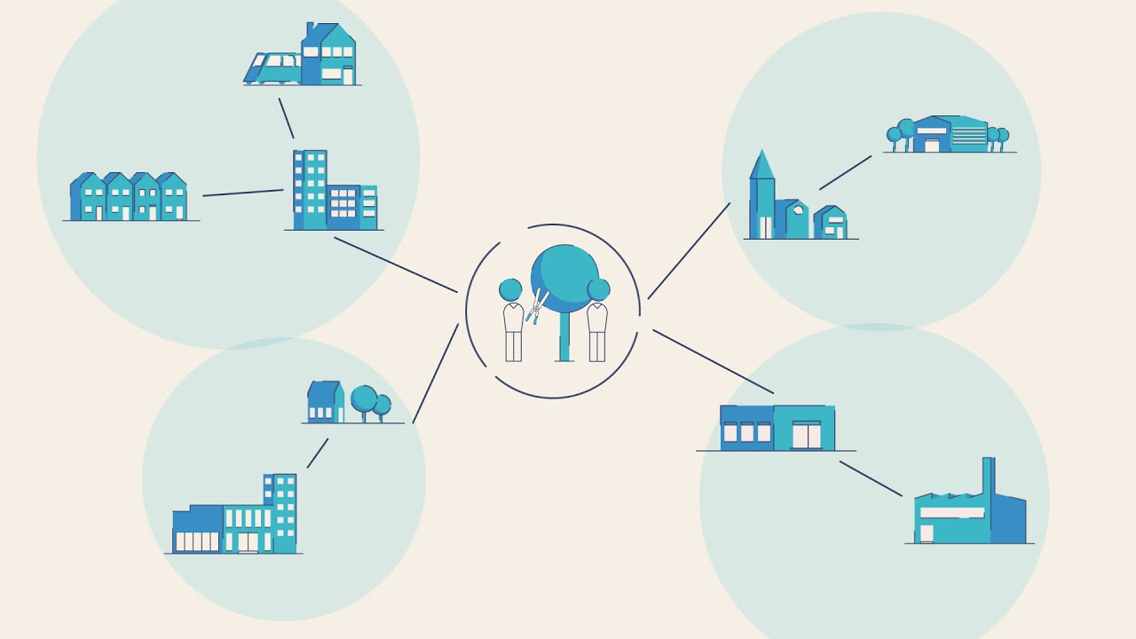
Wijk-werken
en de klus is zo geklaard!

Slide 2


Slide 3
Wat is wijk-werken?
werkzoekende voert gedurende 1 jaar klusjes uit bij gebruikers, met een maximum van 60u per maand
opvolging door VDAB/OCMW;
win-win: activeringsmaatregel voor werkzoekenden en helpende hand voor gebruikers.

Slide 4



Organisatie wijk-werken
Wijk-werken Rivierenland wordt georganiseerd in 13 gemeenten door streekintercommunale IGEMO.
Toeleiding en opvolging: VDAB en OCMW/Sociaal Huis

Slide 5
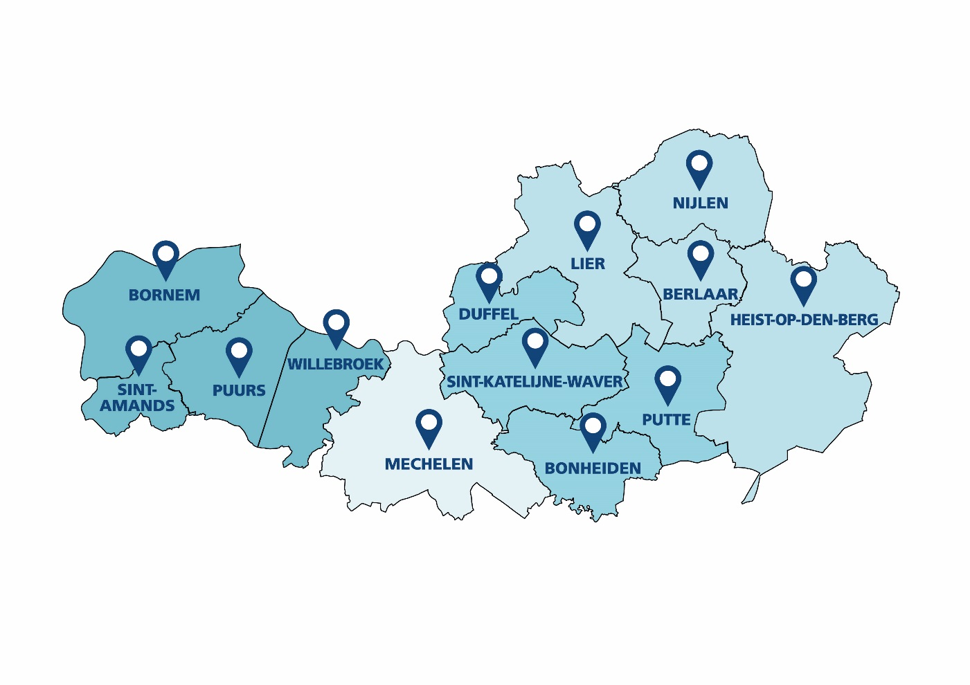
Werkingsgebied Wijk-werken Rivierenland
IGEMO: samenwerkingsverband tussen Berlaar, Bonheiden, Bornem, Duffel, Putte, Puurs, Sint-Amands, Sint-Katelijne-Waver, Willebroek, Mechelen en Lier.

Slide 6
De gebruiker
Wie kan gebruik maken van wijk-werken?
Privépersonen
Gemeenten
OCMW's
VZW's en niet-commerciële verenigingen
Onderwijsinstellingen
land- en tuinbouwbedrijven

Slide 7
Welke activiteiten?
activiteiten in functie van preventie
hulp bij administratieve taken
kleine herstellings- en onderhoudswerken
klein tuinonderhoud
land- en tuinbouw
logistieke taken
ondersteuning en hulp bij begeleiding van personen
ondersteuning van personen bij huishoudelijke taken
Gemeente bepaald welke activiteiten toegelaten worden uit Vlaamse activiteitenlijst.
Afwijkingen kunnen aangevraagd worden.

Slide 8
De wijk-werker
Wie kan wijk-werken?
Om aan wijk-werken te doen, moet een werkzoekende aan een aantal voorwaarden voldoen:
gedomicilieerd in Vlaanderen;
ingeschreven als werkzoekende bij VDAB of leefloongerechtigde;
niet klaar voor een job in het gewone arbeidscircuit;
nood aan competentieversteking;
in staat om zelfstandig te werken.
Nooit op initiatief van de werkzoekende, altijd door toeleiding VDAB/OCMW

Slide 9
Vergoeding wijk-werker
€ 4,10/begonnen uur, onbelast, bovenop uitkering;
€ 0,15/km verplaatsingsvergoeding vanaf 10 km (heen en terug);
arbeidsongevallenverzekering;
verzekering burgerlijke aansprakelijkheid.

Slide 10
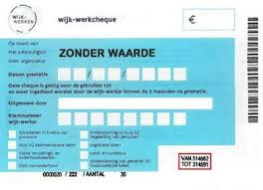
Kostprijs gebruiker
betaling door middel van wijk-werkcheques van 7,45 euro per stuk;
één wijk-werkcheque per begonnen uur;
jaarlijks inschrijvingsgeld: 7,50 euro.
via uitgiftemaatschappij Edenred;
rechtspersonen: elektronische cheques;
particulieren: papieren/elektronische cheques;

